Slide 1
Годовой отчет
Деятельность филиалов № 4 и 5 ГБУЗ
«ГП № 23 ДЗМ» в 2019 г.
И.о. главного врача ГБУЗ «ГП № 23 ДЗМ» Горшков Михаил Петрович

Slide 2
Основные показатели
ГП № 23
Филиал 4
Мощность
Проектная мощность 405 посещений в смену
Фактическая мощность на 25.12.2019 - 209
Прикрепленное население
Численность прикрепленного населения
22166
человек

Slide 3
Основные показатели
ГП № 23
Филиал 5
Мощность
Проектная мощность 750 посещений в смену (взрослые – 520, дети – 150, гинекология – 80)
Фактическая мощность на 25.12.2019 - 1350
Прикрепленное население
Численность прикрепленного населения
54628
человек

Slide 4
Кадры 2019 года 5 филиал
Женская консультация
Прием взрослого населения
Педиатрия
Развернуто – 16 педиатрических участков
Врачей-педиатров участковых – 16
Узкие специалисты:
Врач ЛОР – 2 специалиста
Врач-невролог – 2 специалиста
1 детский рентгенолог
2 детский врач УЗИ
На постоянной основе выполняются такие исследования как:
- Эхокардиография, ЭКГ, ЭЭГ, спирография, СМАД, холтер, Тредмил
Развернуто - 6 участков, в 2019 году был добавлен ещё один участок к уже имеющимся.
Принят на работу - дополнительно 1 врач-акушер-гинеколог
Развернуто - 16 участков
Узкие специалисты:
2 врача ЛОР
1 врач гастроэнтеролог
1 врач травматолог-ортопед
* Начал работать кабинет врача-фтизиатра с 8:00 до 20:00

Slide 5
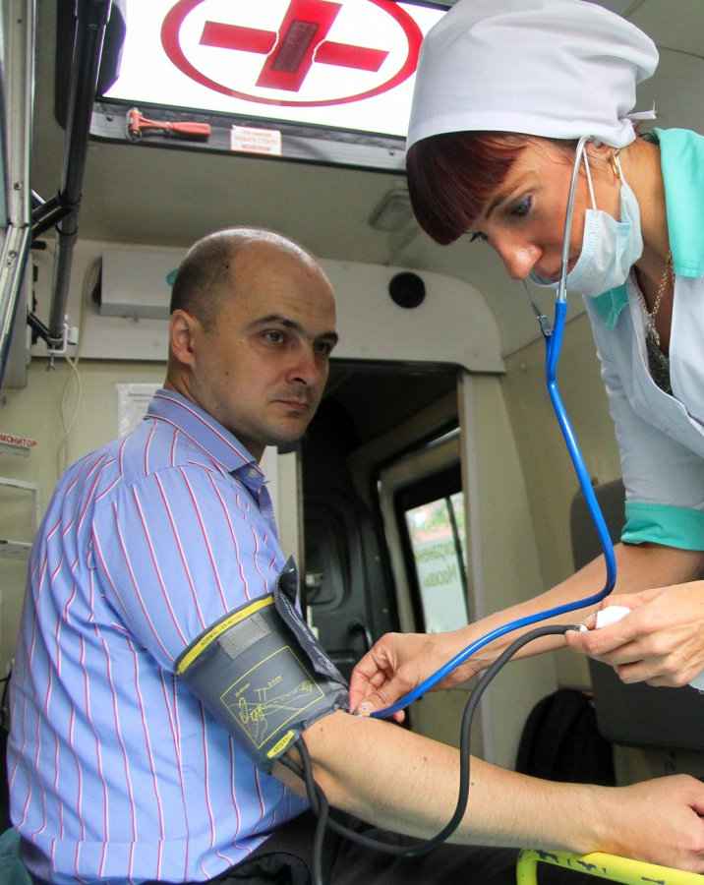
Участие в массовых акциях
«Здоровая Москва» - бесплатные обследования в парках Москвы. В местах отдыха работало более 40 павильонов. Любой москвич мог пройти диспансеризацию (профилактический осмотр) во время прогулки в парке.
Проведение мероприятий по сезонной профилактике гриппа и острых респираторных вирусных инфекций в эпидсезон
Проведено мероприятие «Моя будущая профессия» ко дню защитников детей 1 июня 2019
Продолжение работы по программе « Московское долголетие» для москвичей пенсионного возраста. Скандинавская ходьба и общая физическая подготовка (ОФП) под руководством медицинского работника.

Slide 6
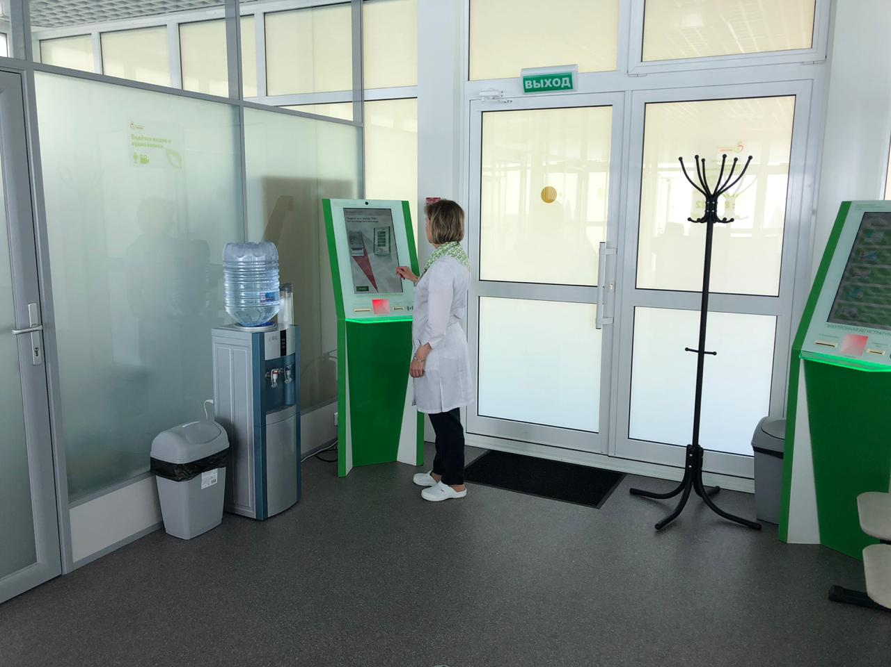
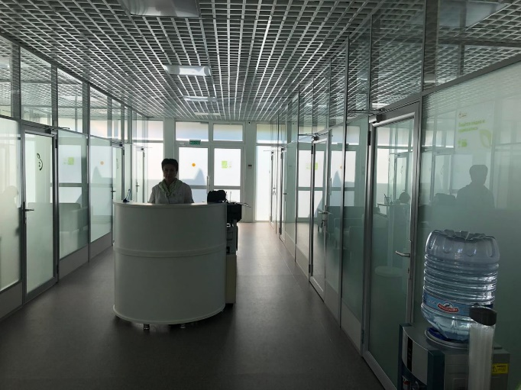
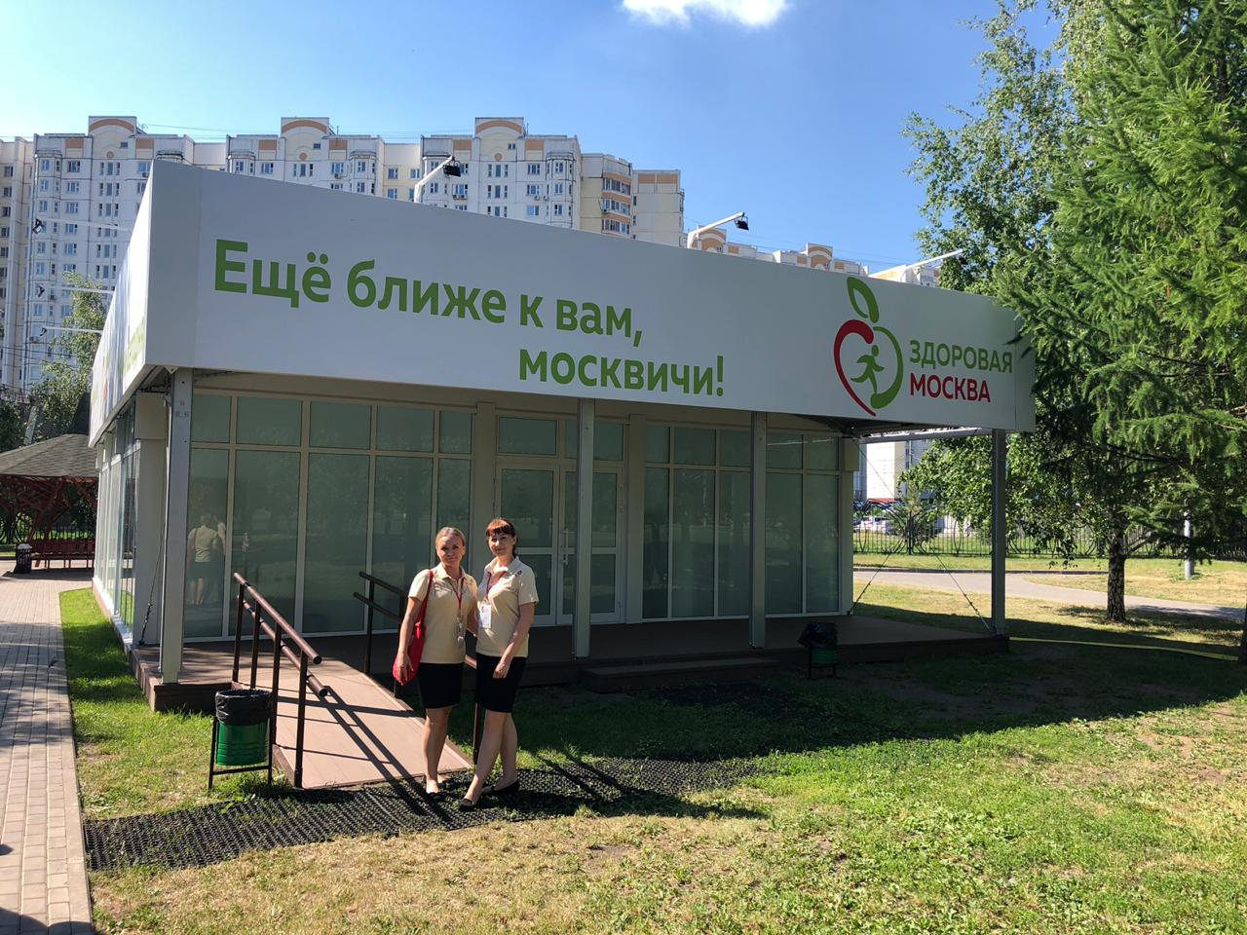
Здоровая Москва
С начала июня до начала октября в местах отдыха работало более 40 павильонов «Здоровая Москва». Любой москвич мог пройти диспансеризацию (профилактический осмотр) во время прогулки в парке. В данном проекте активное участие приняли и сотрудники ГБУЗ «ГП №23 ДЗМ» и филиалов. Павильоны «Здоровая Москва» - это возможность быстро и в комфортной обстановке пройти практически весь набор обследований, предусмотренный первым этапом диспансеризации.
Специалистами подобран оптимальный комплекс диагностики для людей разного пола и возраста в рамках первого этапа диспансеризации. Все обследования бесплатны. Медицинские мобильные павильоны предоставляли следующие услуги:
Сдача анализов и получение их результатов;
Кардиограмма;
Определение сахара и холестерина в крови;
Измерить вес и рост;
Исследование работы внутренних органов при помощи ультразвукового исследования;
Проверка зрения.

Slide 7
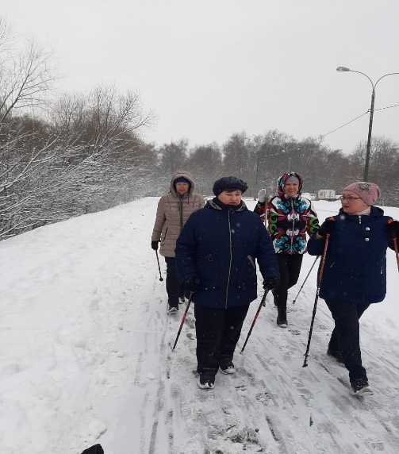
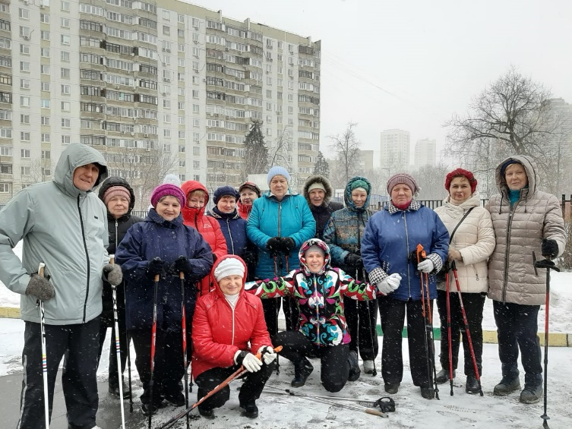
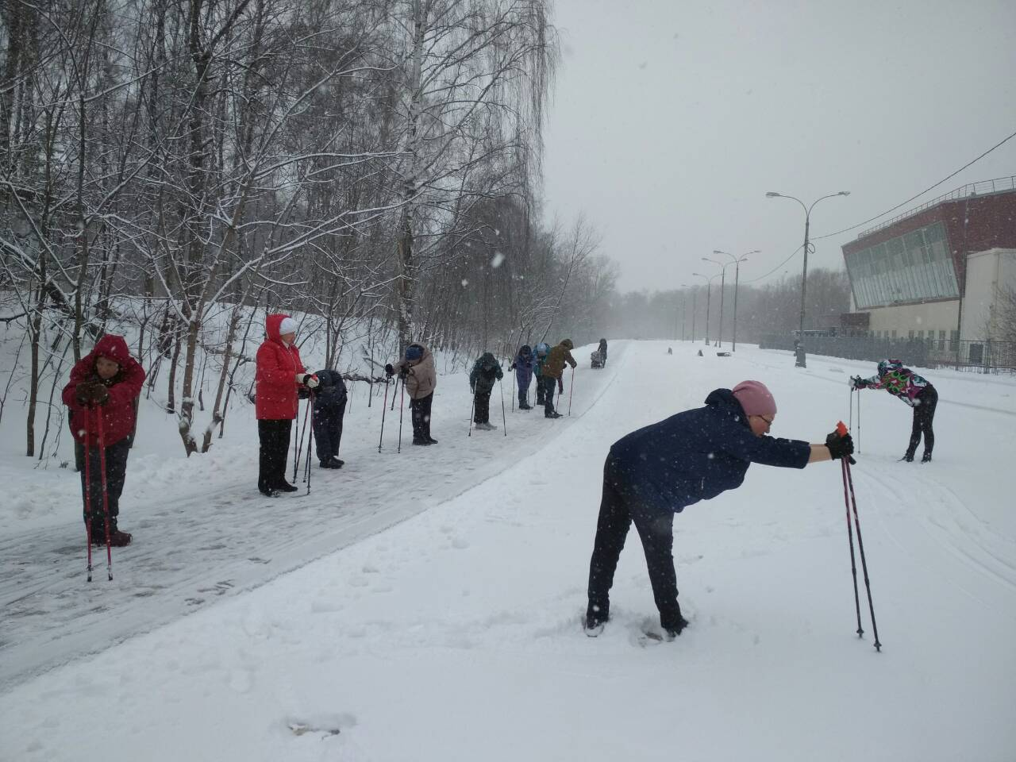
Проводится работа по программе «Московское долголетие» для москвичей пенсионного возраста:
Скандинавская ходьба и общая физическая подготовка (ОФП) под руководством медицинского работника;
Группы сформированы по 12 человек;
Занятия проводится по графику 2 раза в неделю.
Программа получила большое признание среди жителей района «Некрасовка».

Slide 8
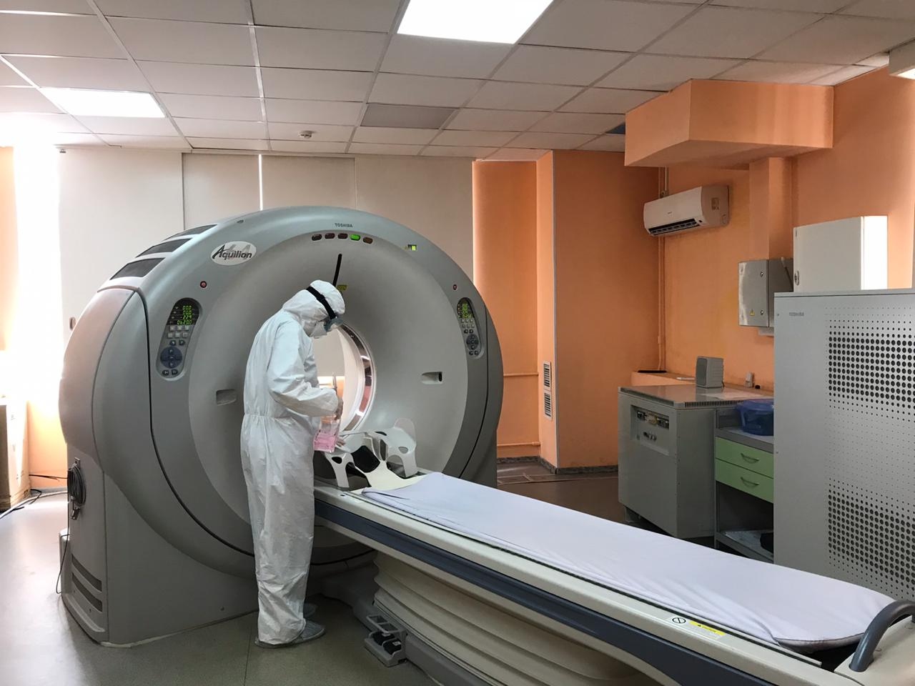
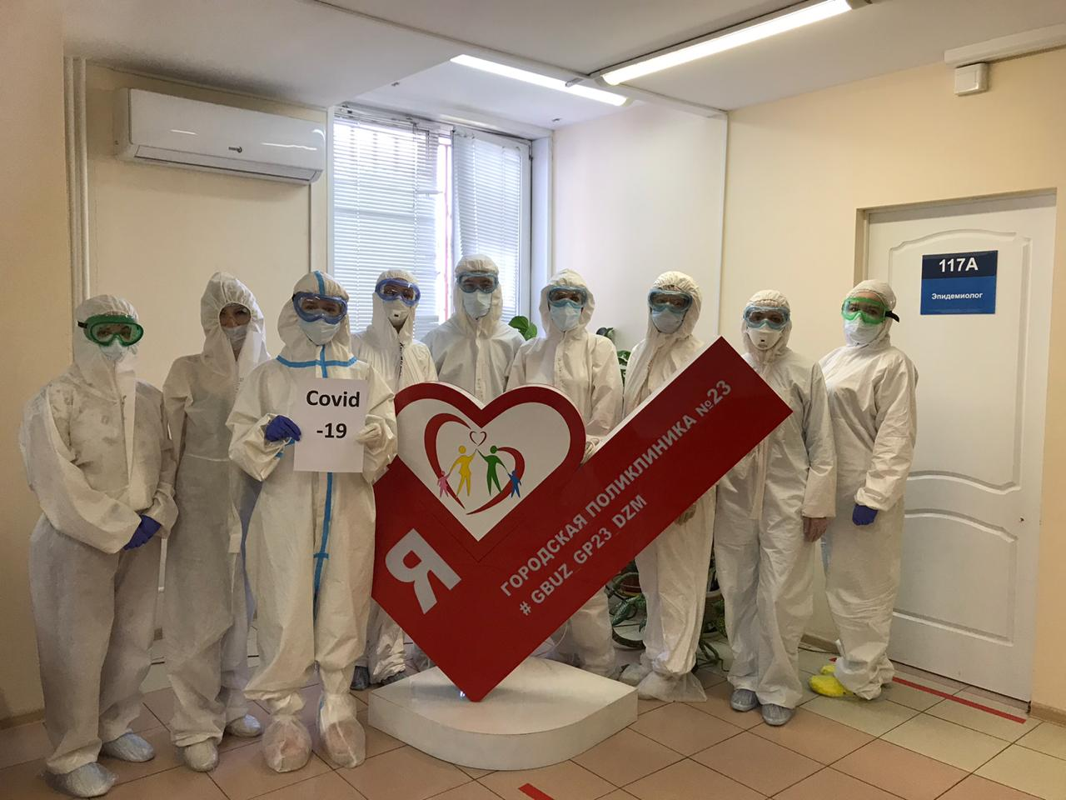
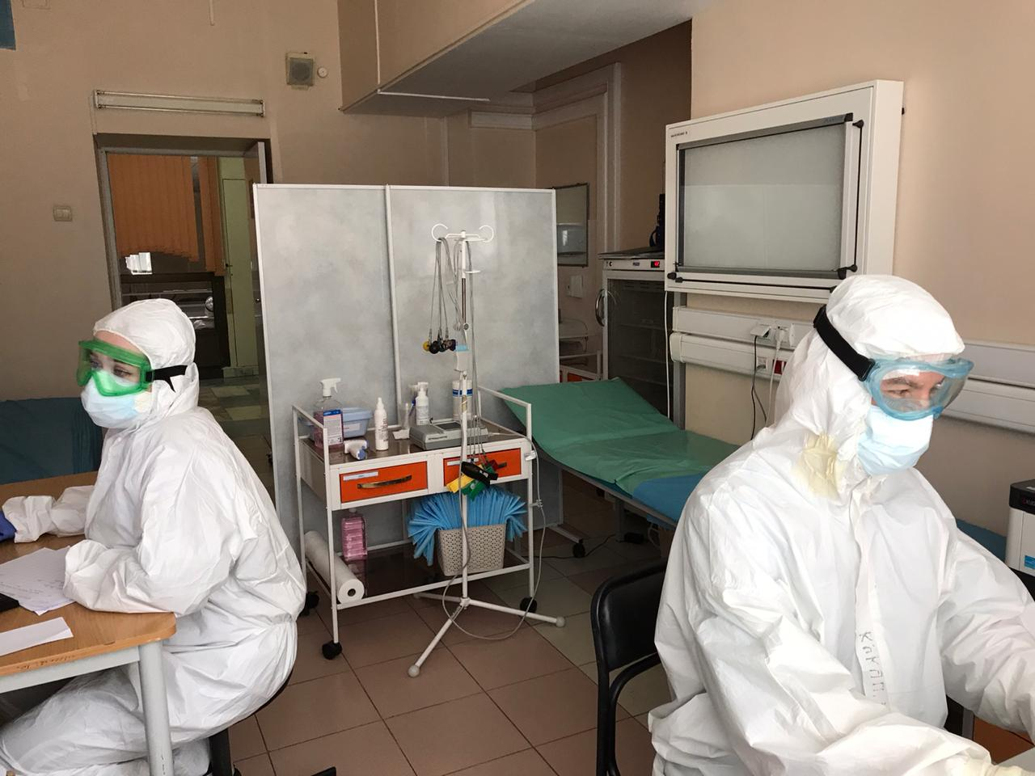
С 13 апреля 2020 года в Москве было организовано 47 круглосуточных КТ-центров. Один из них был организован на базе ГБУЗ ГП 23 ДЗМ.
Амбулаторный КТ- центр

Slide 9
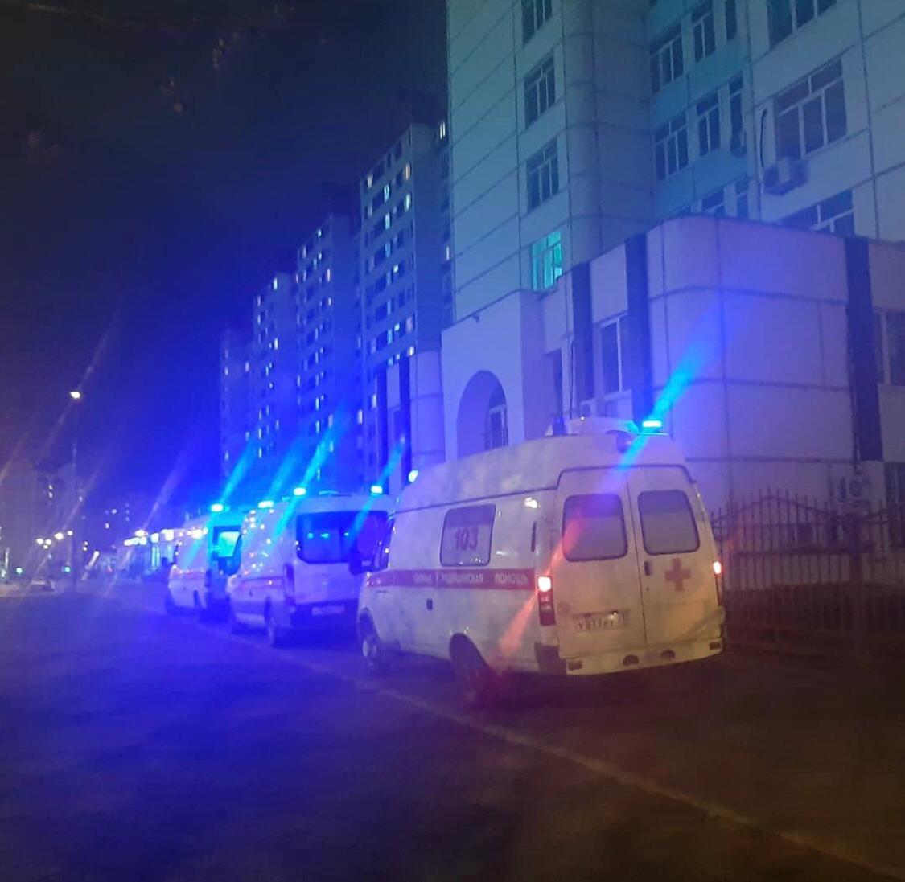
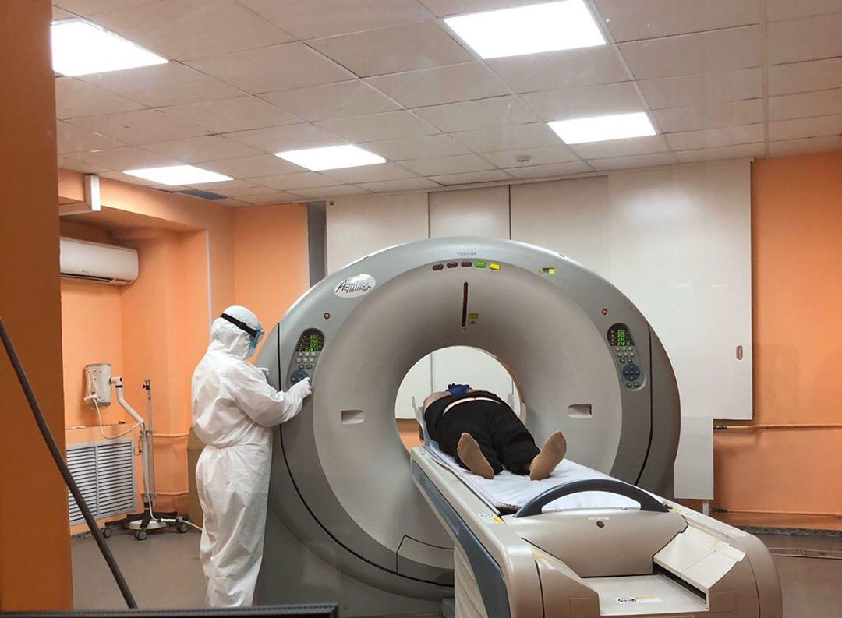
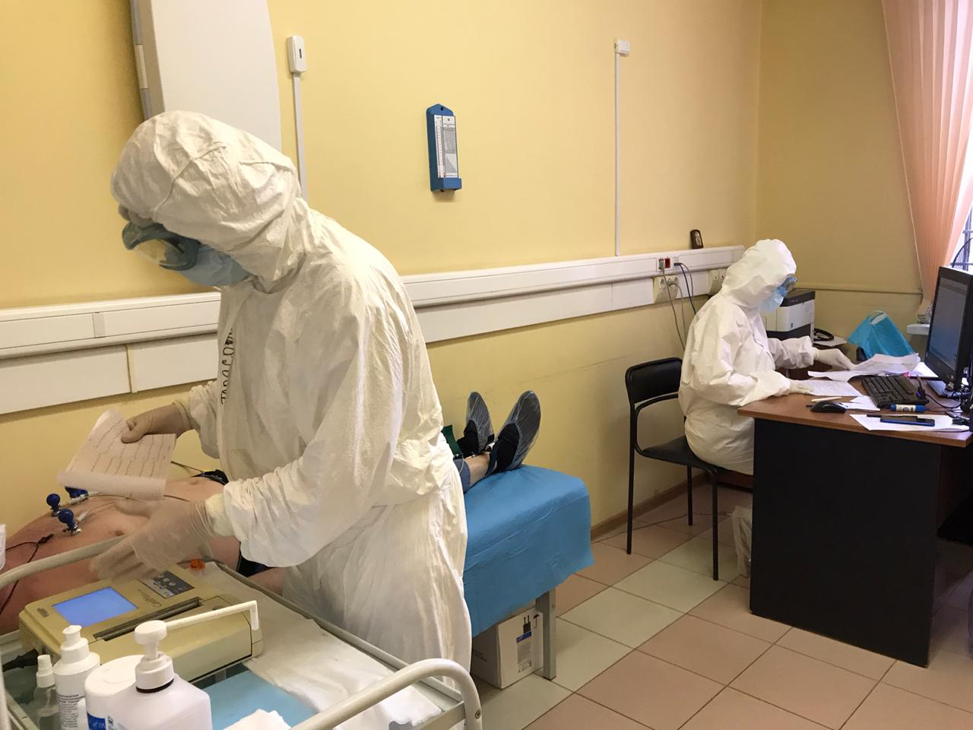
Пациенты в КТ-центр поступают по каналу скорой помощи или по назначению врача.
В КТ- центре пациентам проводится компьютерная томография органов грудной клетки, забор биоматериалы, электрокардиограмма и осмотр врача-терапевта или врача общей практики.
После исследования определяется маршрутизация пациентов для дальнейшего стационарного, либо амбулаторного лечения под динамическим наблюдением нашей поликлиники.
При наличии медицинских показаний пациенты бесплатно обеспечиваются лекарственными препаратами в самом центре.

Slide 10
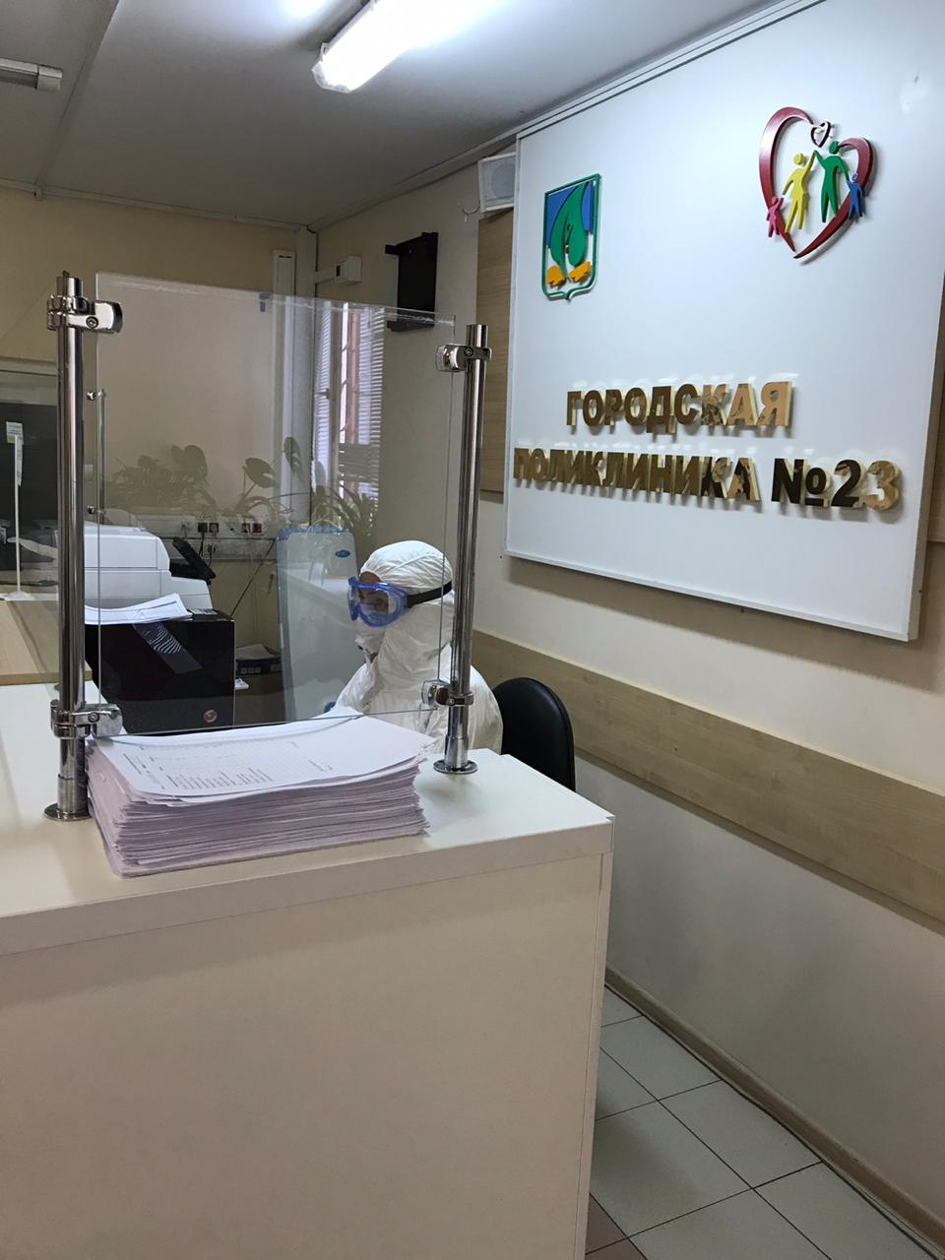
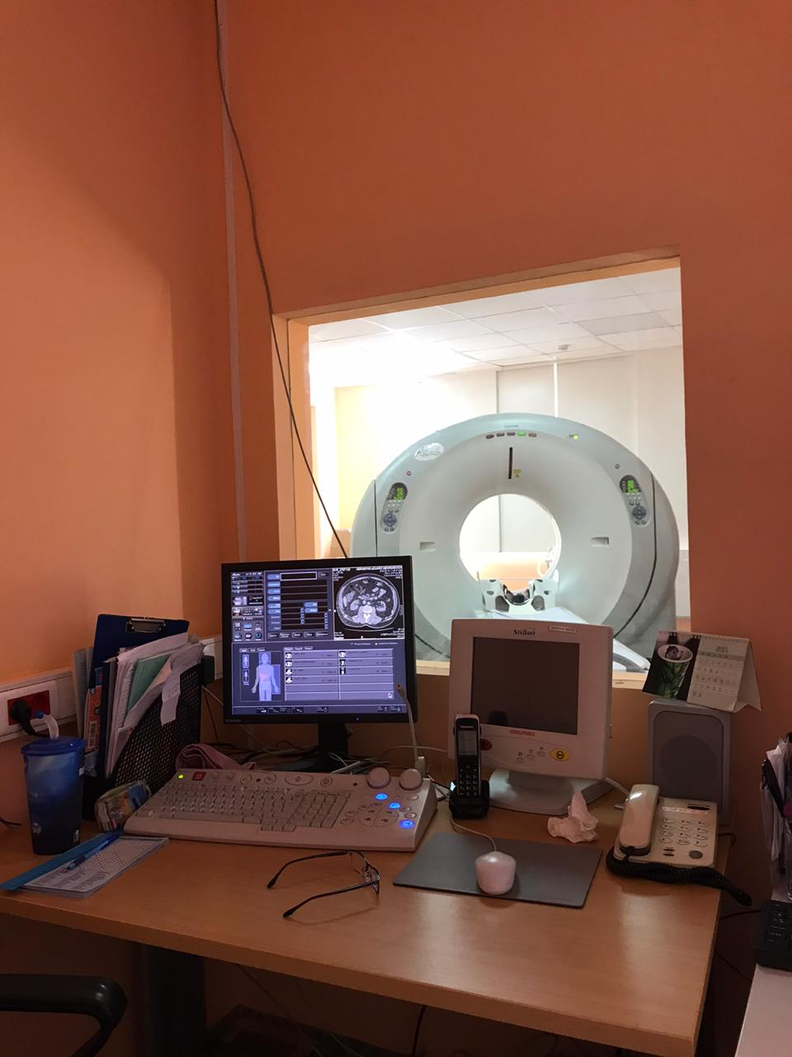
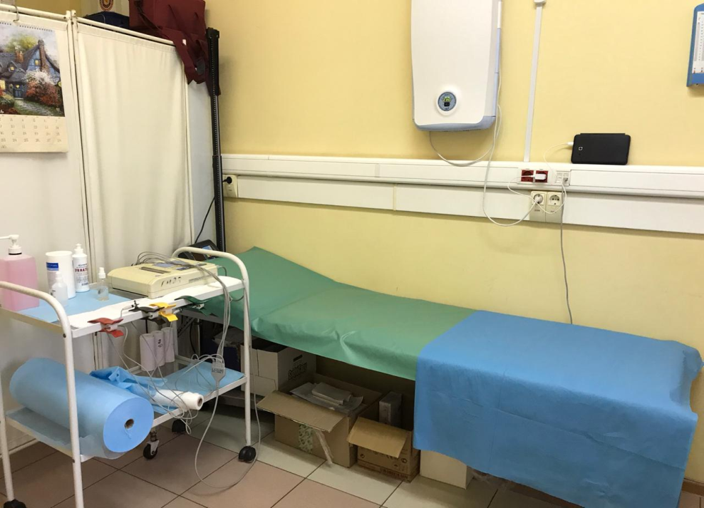
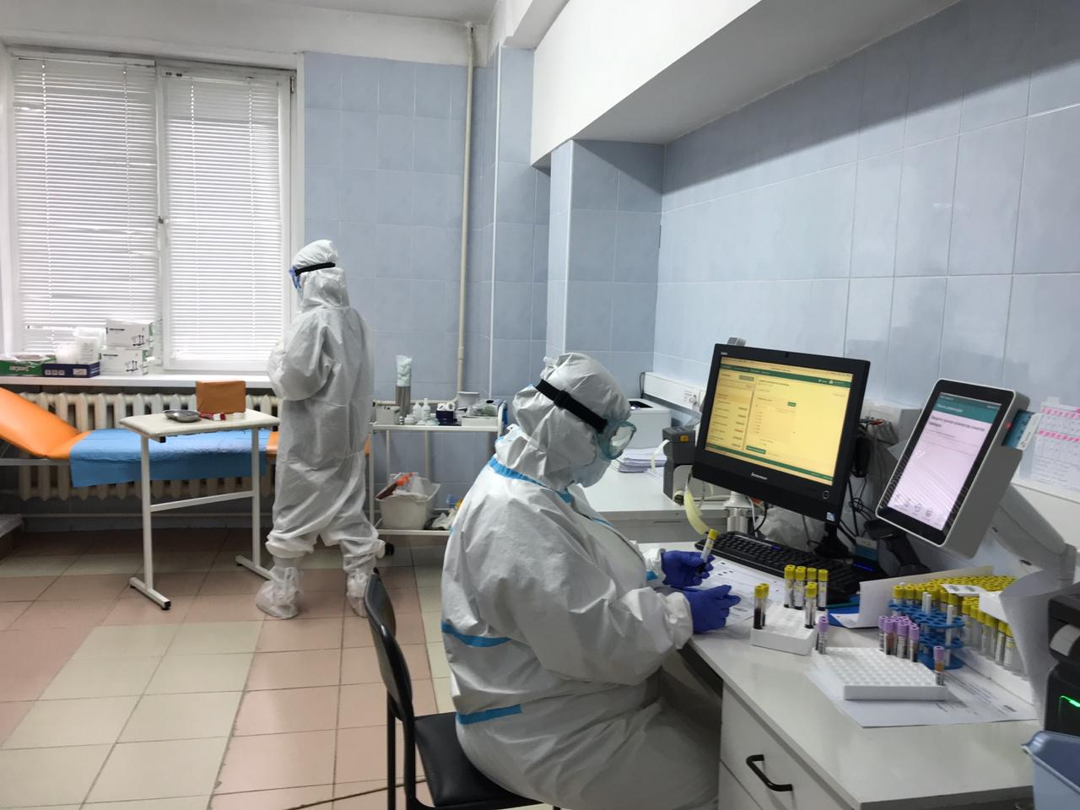
Стандарт диагностики COVID-19

Slide 11
Стандарт диагностики COVID-19
Как интерпретировать результаты COVID-19 – опубликовано 16го марта, 2020
Здоровые, нет инфекции
Или ранняя стадия инкубации, необходимо исследовать историю контактов, после 14 дней без симптомов можно утверждать, что пациент здоров
NAAT -
IgM-
IgM++
IgG-
IgM-
IgG++
IgG-
IgM+
IgM++
IgG-
IgG++
Острый инкубационный период, NAAT ложно негативный, необходимо комбинировать с КТ
Иногда ложно отрицательный результат может быть в следствии интерференции
Ложно положительный в следствии интерференции
Или первое время с момента инфицирования с недетектируемыми антителами, необходимо КТ
Инфицирование вирусом, в течение восстановительного периода или у здорового IgG могут быть у пациента навсегда, необходимо КТ
Недавнее инфицирование, результаты NAAT ложно негативные, необходимо КТ
В течение восстановительного периода IgM могут циркулировать в крови
NAAT +
IgM-
IgM++
IgG-
IgM++
IgG++
IgG-
IgM-
IgG++
«Окно» инфецирования, антитела еще не производятся; или проводится лечение иммуносупрессорами; или иммунодефицитные нарушения, в следствие которых не производятся антитела
Ранняя стадия инфицирования, IgM производятся на 3-5 день после появления симптомов
Средняя или поздняя стадия инфицирования, вирус еще циркулирует в крови
Инфицирование или активное инфицирование
Ремиссия
+: слабо положительные
++: положительные
Article original from:
https://mp.weixin.qq.com/s/gqAvaMW1S-xsTRem8egwnA

Slide 12
Благодарим депутатов района Некрасовка за поддержку нашей работы. Уверены, что совместная работа только на пользу нашим жителям!

Slide 13
СПАСИБО ЗА ВНИМАНИЕ!

